Slide 2
Đến bài mới
Notes:
Cách chơi: Bấm vào các đồ dùng học tập để hiện ra các câu hỏi, học sinh trả lời xong bấm hình khinh khí cầu để quay về và tiếp tục đến câu tiếp theo

Slide 3
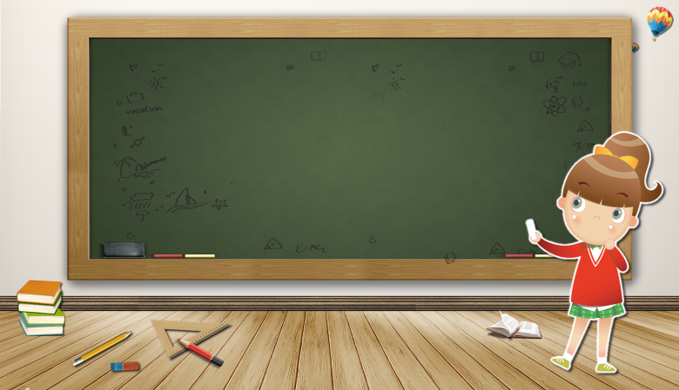
Ngày gì là ngày đầu tiên của một năm học, diễn ra vào đầu tháng 9 hàng năm?
Đáp án: Ngày khai giảng/Ngày tựu trường

Slide 4
Khai giảng thường diễn ra vào mùa nào trong năm?
Đáp án: Mùa thu

Slide 5
Uống nước xong thì đi làm ngay,
Quanh năm thích cày trên ruộng trắng
- Là cái gì?
Đáp án: Cái bút

Slide 6
Mình em thì trắng phau phau
Áo em có đủ các màu đỏ xanh
Xương em là sợi chỉ mành
Giúp người dốt nát học hành thông minh.
Là cái gì?
Đáp án: Quyển vở

Slide 7
Bài 1:
Cùng bạn đến trường

Slide 8
Mục tiêu bài học
1
Bày tỏ được cảm xúc của bản thân với bạn và ngôi trường của mình.
2
Xây dựng được nội quy lớp học và thực hiện duy trì nền nếp học tập
3
Kể được sự chuẩn bị của bản thân cho năm học mới

Slide 9
01
Cảm xúc của em

Slide 10
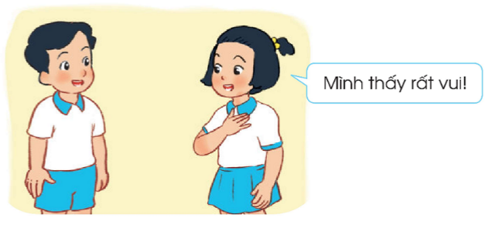
Bạn có cảm xúc như thế nào khi bước vào năm học mới?
Bạn đoán xem lên lớp 2 chúng mình sẽ có điều gì khác so với lớp 1?
Bạn đã chuẩn bị những gì cho năm học mới này?

Slide 11
Thảo luận nhóm đôi

Slide 12
Kết luận
Bước vào năm học mới, bạn nào cũng náo nức chuẩn bị quần áo, sách vở, đồ dùng học tập lên lớp 2
Các em sẽ được tham gia nhiều hoạt động học tập và vui chơi mới
Hãy đoàn kết, cố gắng và chăm chỉ học tập để cùng nhau hoàn thành tốt nhiệm vụ của HS lớp 2.

Slide 13
02
Xây dựng nội quy
lớp 2

Slide 14
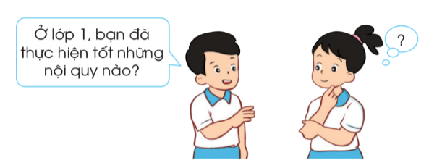
Ở lớp 1, em đã thực hiện tốt những nội quy nào?

Slide 15
Thảo luận nhóm đôi

Slide 16
Đại diện nhóm trình bày trước lớp

Slide 17
Những nội quy của trường lớp
Khi ra vào lớp và ra về phải xếp hàng, đi trật tự
Ngồi đúng vị trí quy định, chú ý nghe giảng bài
Đi học đúng giờ.
Đến trường phải mặc đồng phục

Slide 18
Thảo luận nhóm 4
Xây dựng các nội quy của lớp

Slide 19
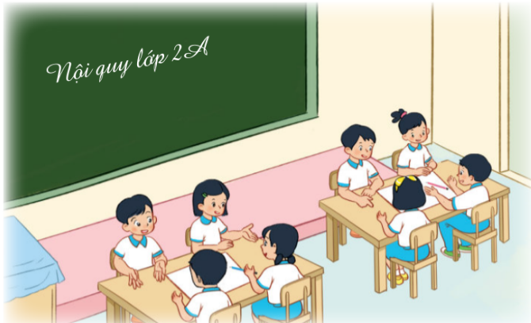
Chuẩn bị: Bút, thước, bút màu, giấy màu….

Slide 21
Cùng đọc lại và cam kết thực hiện những nội quy chung của cả lớp

Slide 22
Củng cố bài học
Về nhà chia sẻ với bố mẹ, người thân về những nội quy chung của lớp và lời hứa cùng thực hiện tốt nội quy ở lớp 2

Slide 23
Hẹn gặp lại các em
Notes:
Design by: Đinh Phương: 0969009554

